Slide 1
数字系统设计 Digital System Design
课程ftp网站
ftp://10.78.22.223
用户名：fpga，密码：fpga

Slide 2
课程结构
逻辑代数基础
组合电路电路分析与设计
触发器
时序电路电路分析与设计
集成门电路
脉冲电路
ADC和DAC
控制器 、微码 、处理器
可编程逻辑器件
Verilog HDL语言
测试和查错
数字系统设计实验
数字电子技术基础
属模拟电路，
由哪门课讲授？
数字系统
跳过数字电路实验，
直接进行数字系统设计实验，起点高。
2

Slide 3
课程教材与参考书
教材讲义：
（没有合适的教材，所以有很多本）
阎石, 数字电子技术基础,第6版, 高等教育出版社, 2016.
屈民军,数字系统设计实验教程，第2版,科学出版社，2018.
补充教材：电子版形式提供
参考书
R J. Tocci et al., Digital Systems Principles and Applications, Tenth Edition, 2007.
R.H.Katz, G.Borriello, Contemporary Logic Design, second edition,电子工业出版社, 2005.
王金明,数字系统设计与Verilog HDL,第7版,电子技术出版社，2018.

Slide 4
课程考核(初步)
平时30%(作业, 测验, 上课, 期中考试10%)
实验20%
期末考试50%
课程ftp网站
ftp://10.78.22.223
用户名：fpga，密码：fpga
课程教师
屈民军，13757162875，quminjun@126.com

Slide 5
数字系统-设计抽象级别 (Design Abstraction Levels）
SYSTEM
MODULE
+
GATE
CIRCUIT
DEVICE
G
S
D
n+
n+

Slide 6
设计准则 （Design Metrics）
如何评价数字电路的性能 (Figure of Merit)
成本Cost
可靠性Reliability
安全性Security
可扩展性Scalability
速度Speed (delay, operating frequency)
功耗Power dissipation
能耗Energy to perform a function
安全Hardware Security

Slide 7
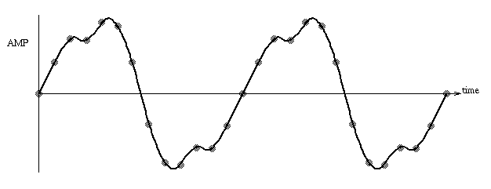
同步数字系统 (Digital Systems)
同步数字硬件系统Synchronous Digital Hardware Systems
同步（Synchronous）: “Clocked” - all changes in the system are controlled by a global clock and happen at the same time (not asynchronous)
数字（Digital）: All inputs/outputs and internal values (signals) take on discrete values (not analog).
Example digital representation: acoustic waveform
A series of numbers is used to represent the waveform, rather than a voltage or current, as in analog systems.

Slide 8
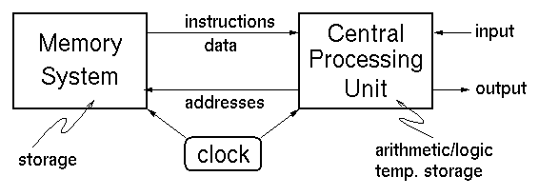
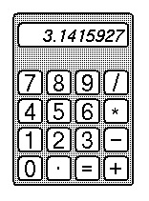
数字系统例子-1
数字计算机
最大化能效
计算器
- 最小化成本

Slide 9
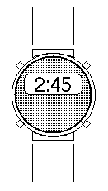
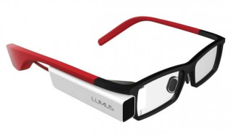
数字系统例子-2
数字手表
可穿戴设备
最小化功耗.
电池可维持数年

Slide 10


数字系统例子-3
Cell Phone
Small
Signal RF
Power
RF
Power
Management
Analog
Baseband
Digital Baseband
(DSP + MCU)

Slide 11
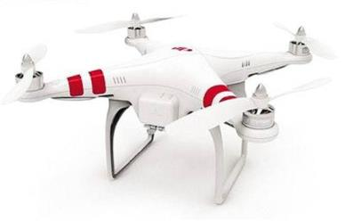
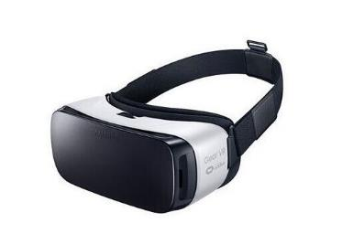
数字系统例子-4
无人机
VR设备

Slide 12
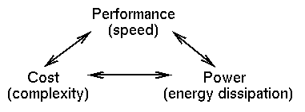
设计折中
设计规范 -
功能性描述.
性能（速度）
成本（复杂性）
功耗（能量消耗）
作为设计人员必须在约束条件下实现预期的功能。

Slide 13
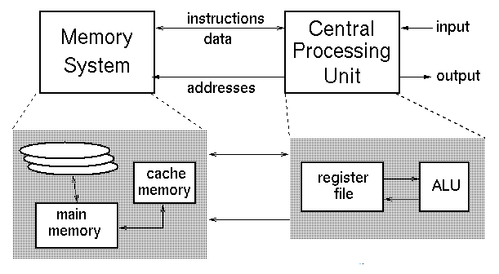
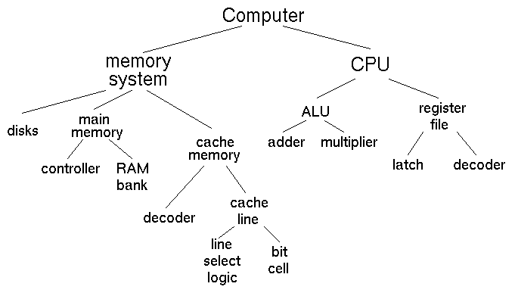
设计方法-自顶而下

Slide 14
数字集成电路设计流程

Slide 15
课程目标
数字电路设计的基础理论
数字系统分析方法
数字系统设计方法
数字系统实现和测试方法（实验）
数字系统设计和解决问题的基本技能
电路图
硬件描述语言
语言描述问题

Slide 16
课程学习特点
“数字系统设计”课程的学习特点：
靠短时间内的突击是突击不出来的，一定要靠平时积累。

